Slide 1
Acquisition des données fiscales en RAD/LAD pour la justification du LEP
Mise en œuvre à compter du 31 janvier 2019

Slide 2
Ce qui Change:
Lors de l’acquisition d’un avis d’imposition, la RAD/LAD* va extraire et enregistrer les données suivantes :
        Revenu fiscal de référence
        Nombre de part du foyer fiscal
La RAD/LAD va extraire les données sur les pages 1 et 2 de l’avis d’imposition, il faut donc veillez à ce que les pages de l’avis d’imposition numérique s’affichent dans le bon ordre.
Si le document n'est pas reconnu, la saisie manuelle est toujours possible dans le formulaire, comme aujourd'hui.
Pour l’ouverture d’un LEP :
Dans le processus (MyWay) d’ouverture d’un LEP, l’écran pour renseigner les données d’éligibilité n’est plus à renseigner manuellement, il est alimenté automatiquement à partir de la RAD/LAD, le conseiller contrôle impérativement et valide les données remontées.
  En signature papier : Le processus reste identique à aujourd'hui, sans avoir besoin de scanner le justificatif qui est déjà classé dans le DRC.
  En signature électronique (SAG) : le processus est identique à aujourd'hui’ sauf sur l’écran de collecte du document fiscal en fin de parcours, qui ne sera plus demandé.
Pour la mise à jour de l’éligibilité au LEP :
A partir de la transaction (0572) LEP Justification annuelle, le processus reprend à l'identique le processus d'ouverture.
*RAD : Reconnaissance Automatique des Documents - LAD : Lecture Automatique des Documents

Slide 3
Présentation synthétique du nouveau processus
Ouverture ou justification annuelle du LEP
Acquisition des données avec la RAD/LAD
Alimentation automatique du formulaire
Calcul de l’éligibilité
Retour synthèse client
Classement automatique dans le DRC
Contractualisation
Acquisition des données à partir du justificatif fiscal dés le départ du processus.
Grâce à la RAD/LAD, la récupération des données fiscales nécessaire au LEP
est automatique.
Le justificatif fiscal se classe
automatiquement dans le DRC.
Le justificatif n’est plus stocké
dans classeur client au niveau du contrat.
Nouveau

Slide 4
La justification annuelle du LEP

Slide 5
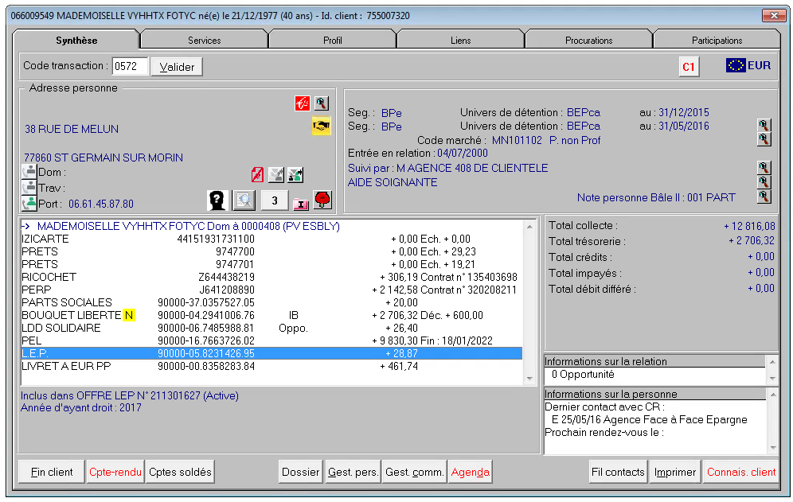
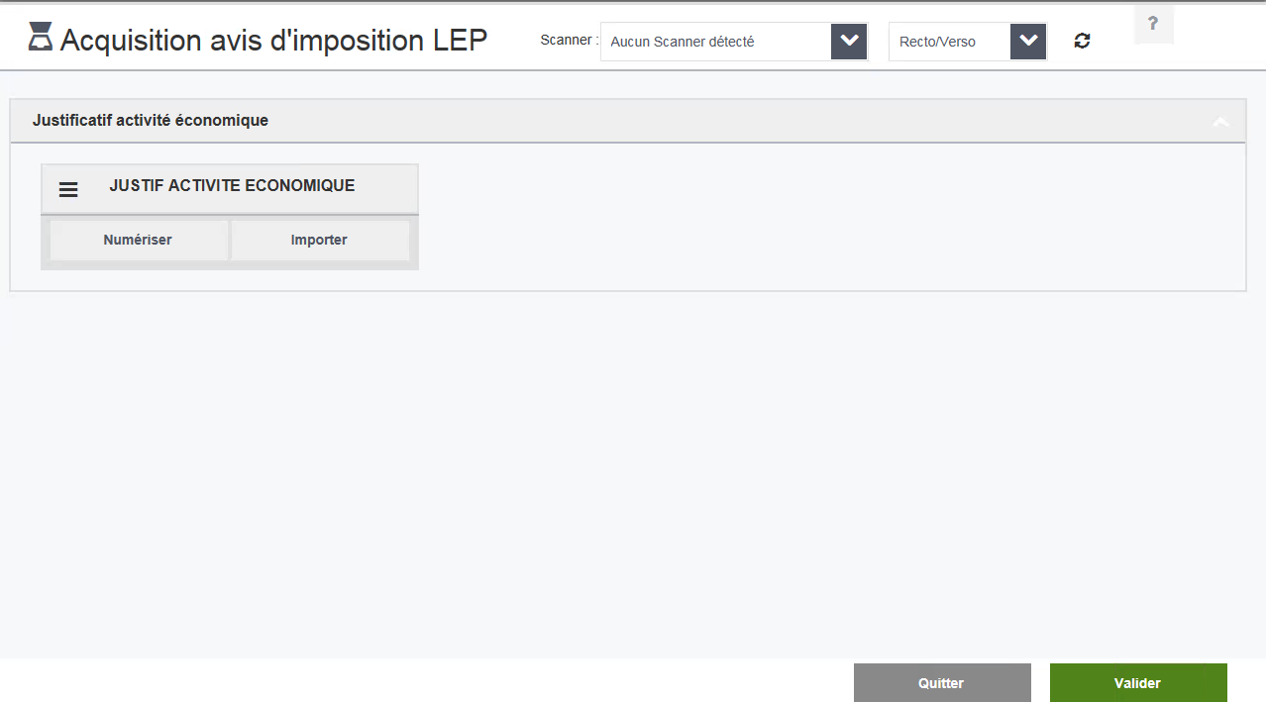
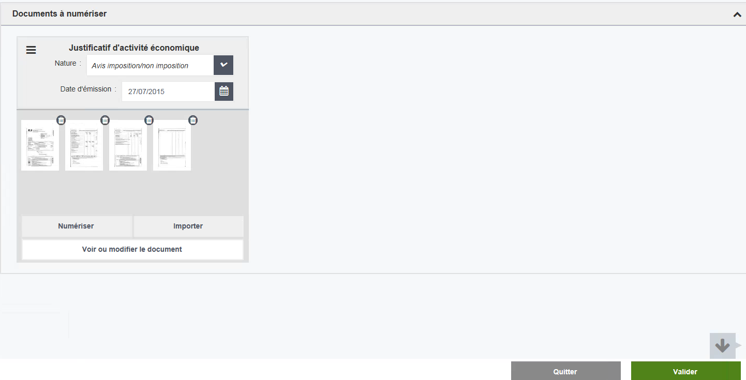
En se positionnant sur le LEP, sélectionner la Transaction 0572 , l’acquisition du justificatif démarre.
0572
Justification annuelle LEP
Acquisition avec la RAD/LAD du justificatif
Alimentation automatique du formulaire LEP
Retour synthèse client
Classement automatique dans le DRC

Slide 6
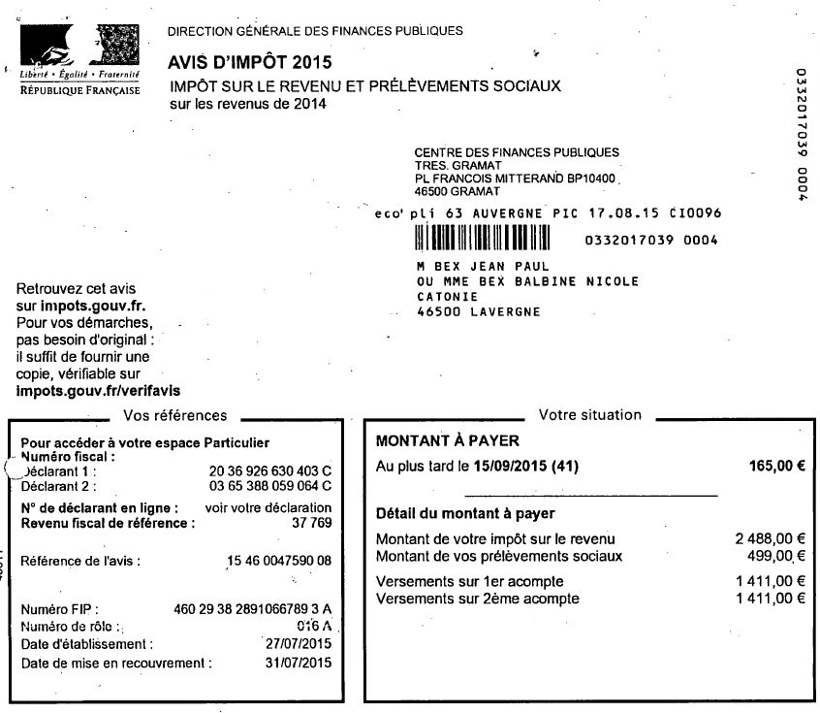
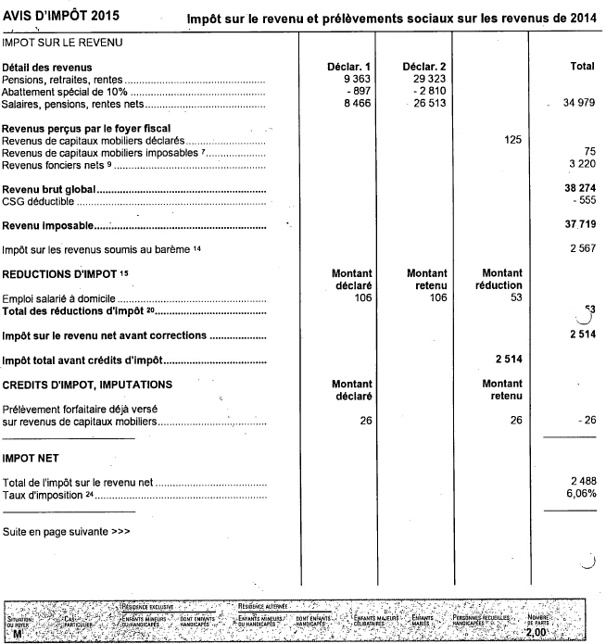
0572
Justification annuelle LEP
Acquisition des données avec la RAD/LAD du justificatif
Alimentation automatique du formulaire LEP
Retour synthèse client
Classement automatique dans le DRC
2017
2017
Année d’émission
2017
2016
2016
Revenus fiscal de référence
Nombre de part du foyer fiscal

Slide 7
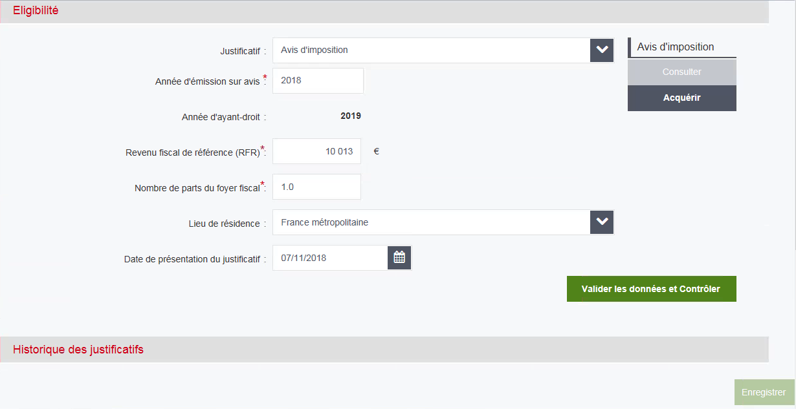
Les données fiscales extraites, grâce à la RAD/LAD viennent alimenter directement le formulaire d’éligibilité.
0572
Justification annuelle LEP
Acquisition avec la RAD/LAD du justificatif
Alimentation automatique du formulaire LEP
Retour synthèse client
Classement automatique dans le DRC
NOUVEL ECRAN RAD/LAD
2017
Il faut contrôler préalablement les données à l’écran puis les valider pour lancer le contrôle d’éligibilité
2018
En enregistrant, le document se classe automatiquement dans le DRC.

Slide 8
Fin de la transaction et Retour sur la synthèse client
0572
Justification annuelle LEP
Acquisition avec la RAD/LAD du justificatif
Alimentation automatique du formulaire LEP
Retour synthèse client
Classement automatique dans le DRC

Slide 9
La justification à l’ouverture du LEP

Slide 10
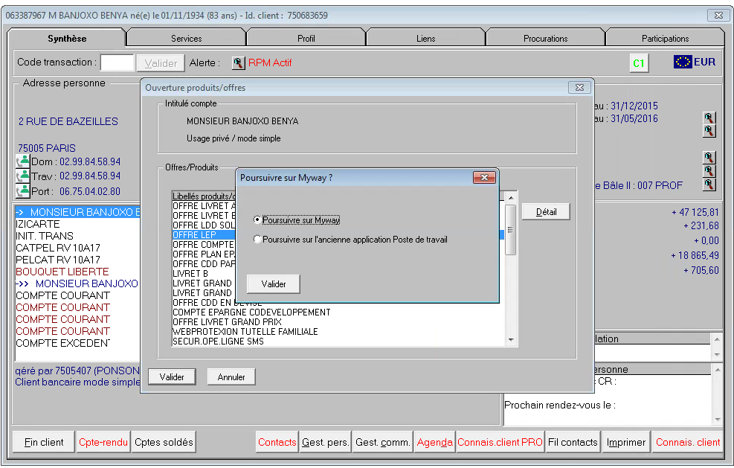
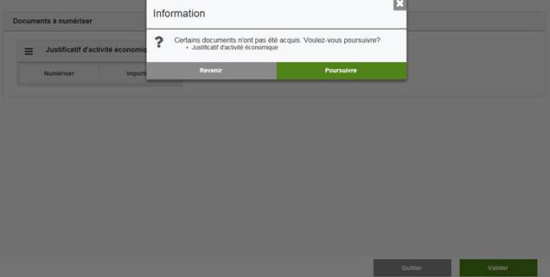
Numérisation du justificatif fiscal
0401
Ouverture du LEP
Acquisition avec la RAD/LAD du justificatif
Alimentation automatique du formulaire
Calcul de l’éligibilité
Retour synthèse client
Classement automatique dans le DRC
Contractualisation
Point d’attention: En cas de validation sans avoir numérisé le justificatif, une alerte s’affiche (pop-up) afin d’inciter à le numériser dés cette étape.
En cliquant sur poursuivre, on quitte la page d’acquisition du justificatif fiscal et il faudra alors saisir manuellement la justification du LEP ainsi que la numérisation du justificatif fiscal.

Slide 11
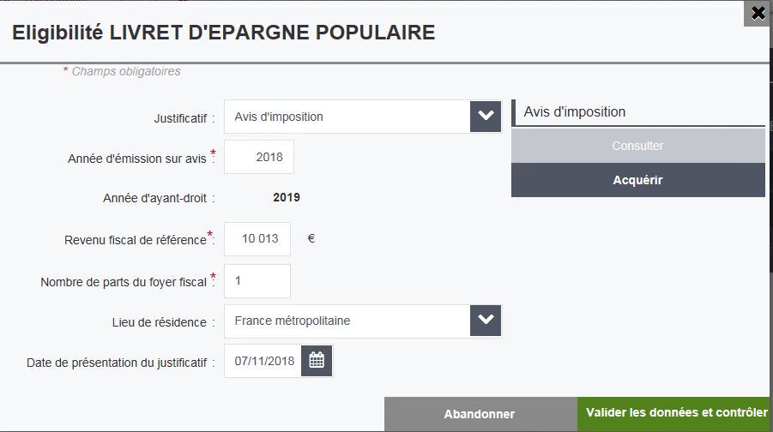
Les données fiscales extraites, grâce à la RAD/LAD viennent alimenter directement le formulaire d’éligibilité.
0401
Ouverture du LEP
Acquisition avec la RAD/LAD du justificatif
Alimentation automatique du formulaire
Calcul de l’éligibilité
Retour synthèse client
Classement automatique dans le DRC
Contractualisation
Alimentation automatique des données mais le contrôle est obligatoire avant validation

Slide 12
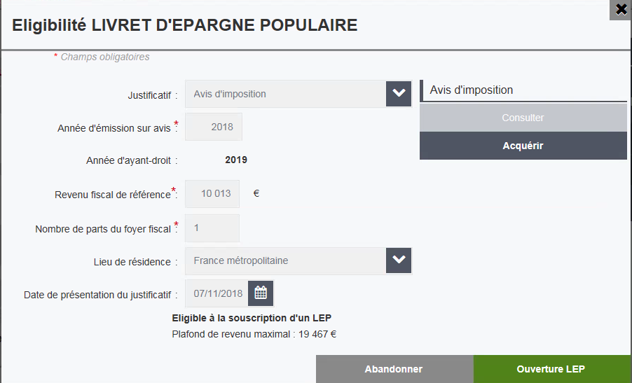
A cette étape, l’éligibilité au LEP est calculée. On peut encore modifier si nécessaire.
0401
Ouverture du LEP
Acquisition avec la RAD/LAD du justificatif
Alimentation automatique du formulaire
Calcul de l’éligibilité
Retour synthèse client
Classement automatique dans le DRC
Contractualisation
Ecran modifié

Slide 13
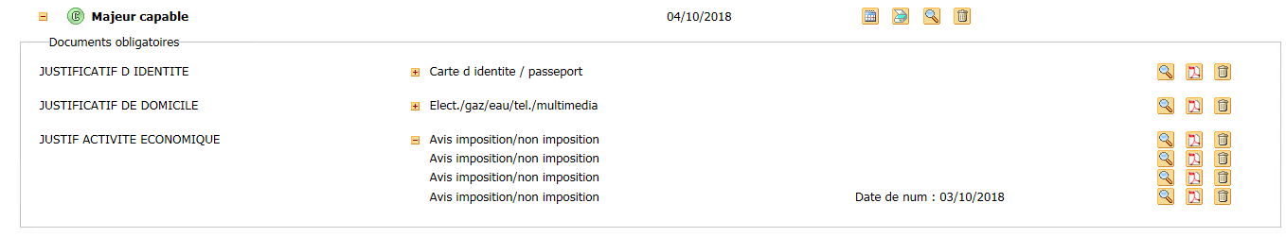
Après avoir cliqué sur ouverture LEP.
0401
Ouverture du LEP
Acquisition avec la RAD/LAD du justificatif
Alimentation automatique du formulaire
Calcul de l’éligibilité
Retour synthèse client
Classement automatique du justificatif dans le DRC
Contractualisation
Important
Le justificatif fiscal se classe automatiquement dans le DRC.
Le justificatif fiscal est alimenté automatiquement.
Il n’est pas nécessaire de le numériser de nouveau.

Slide 14
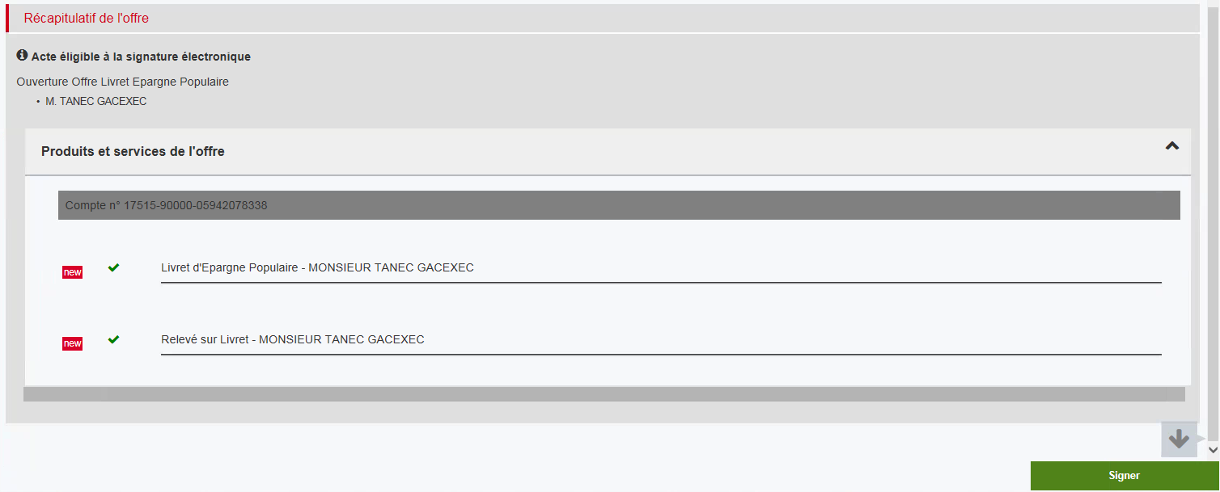
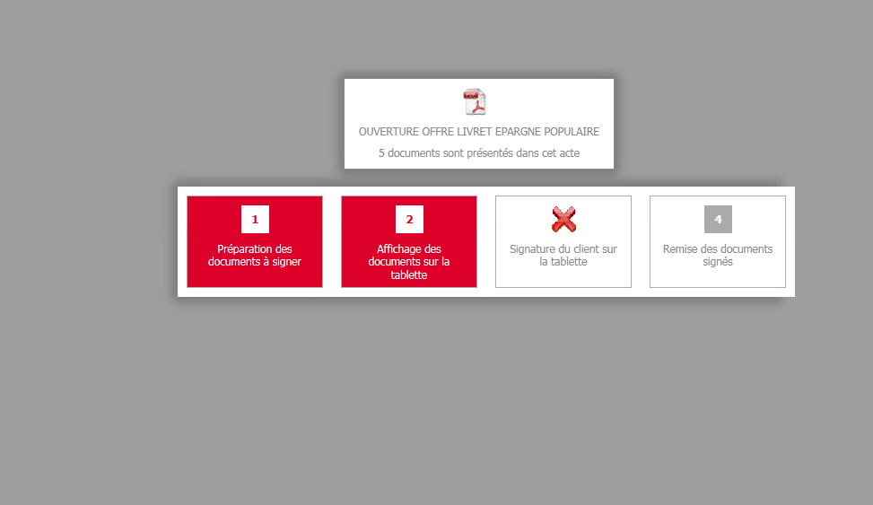
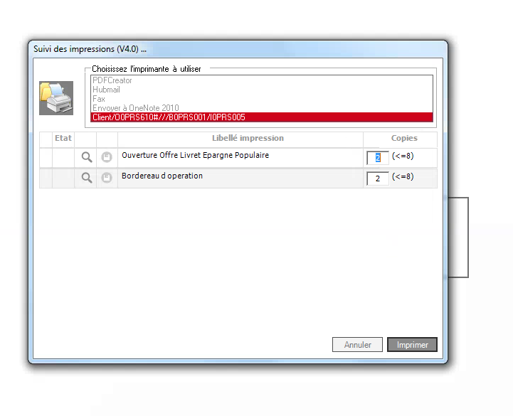
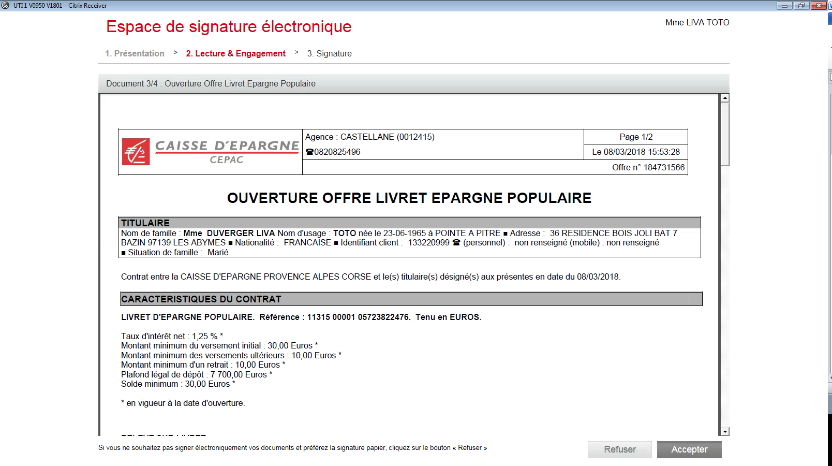
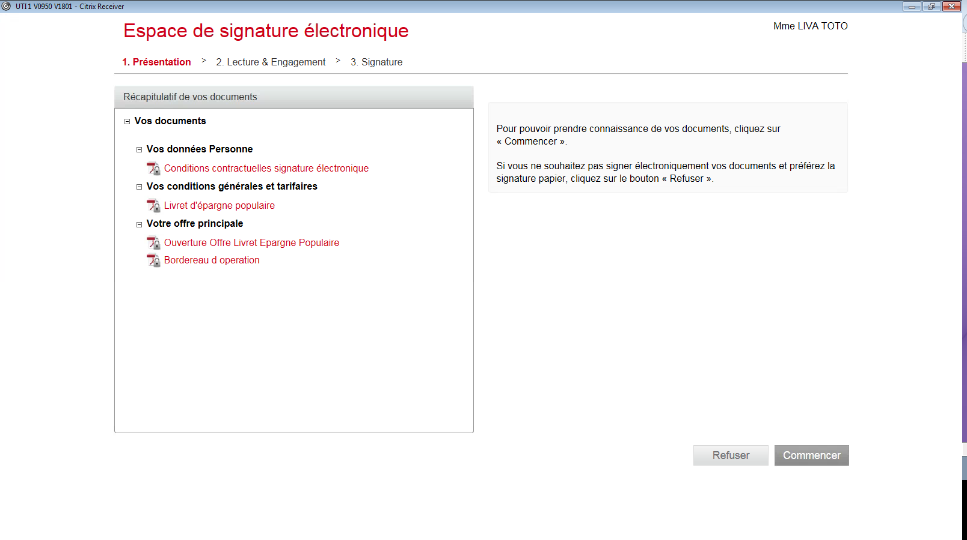
Quelque soit le mode de signature choisi (SAG ou papier) les écrans restent inchangés.
0401
Ouverture du LEP
Acquisition avec la RAD/LAD du justificatif
Alimentation automatique du formulaire
Calcul de l’éligibilité
Retour synthèse client
Classement automatique dans le DRC
Contractualisation

Slide 15
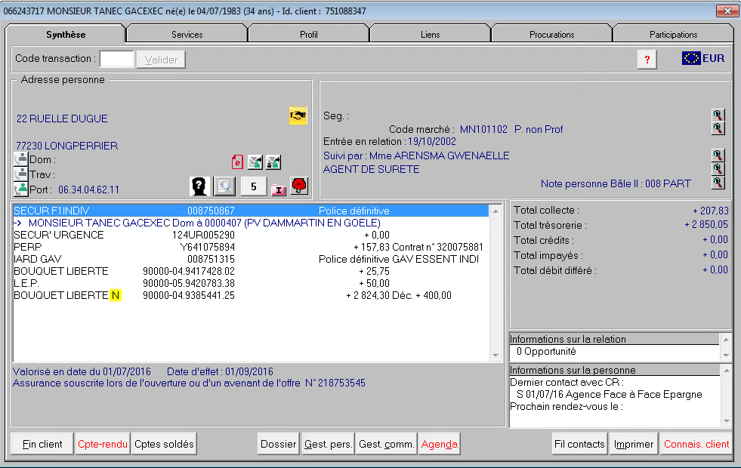
Fin de la transaction et Retour sur la synthèse client
0401
Ouverture du LEP
Acquisition par RAD/LAD du justificatif
Alimentation automatique du formulaire LEP
Calcul de l’éligibilité
Retour synthèse client
Classement automatique dans le DRC
Contractualisation

